Slide 1



TRƯỜNG TIỂU HỌC ……
CHÀO MỪNG QUÝ THẦY CÔ
VỀ DỰ GIỜ THĂM LỚP
Môn Toán lớp 3
BÀI 34 : THỰC HÀNH VÀ TRẢI NGHIỆM VỚI CÁC ĐƠN VỊ MI-LI-MÉT, GAM, MI-LI-LÍT, ĐỘ C( T2)

Slide 2
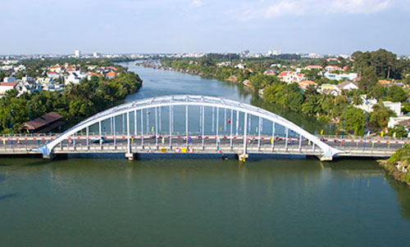
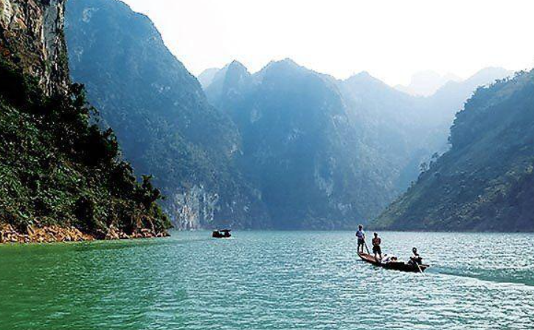
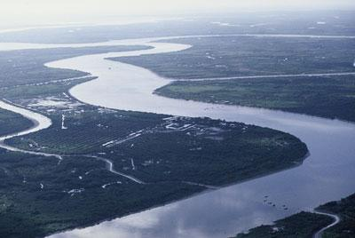
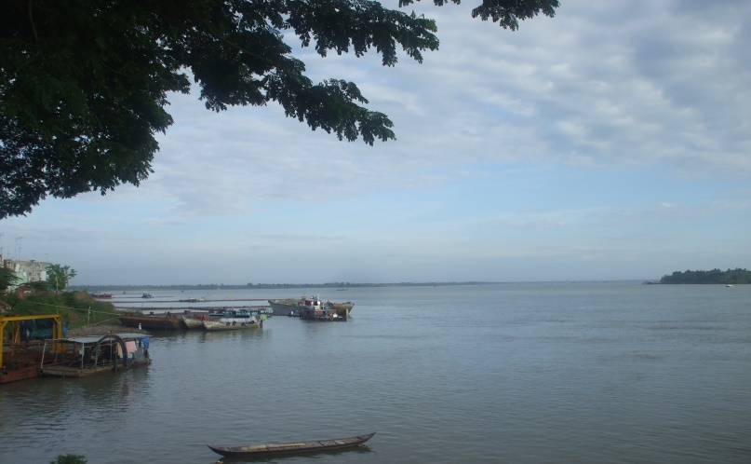
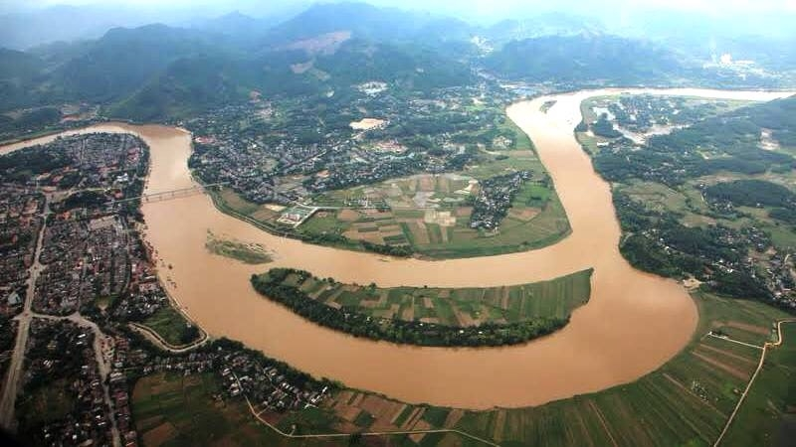
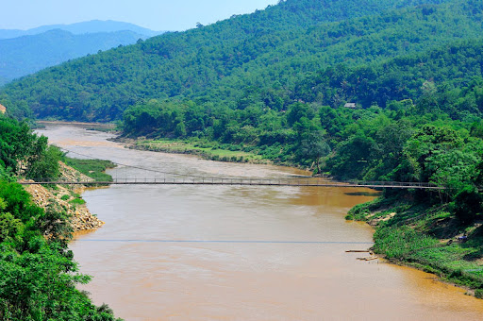
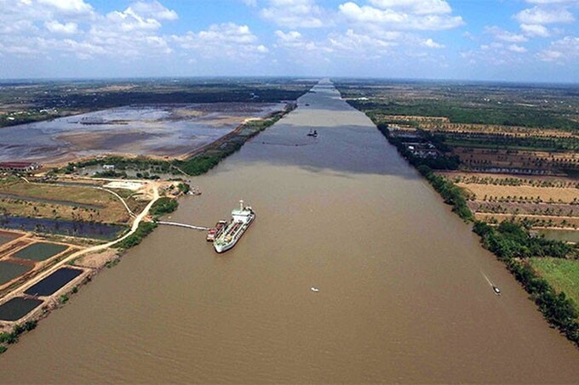
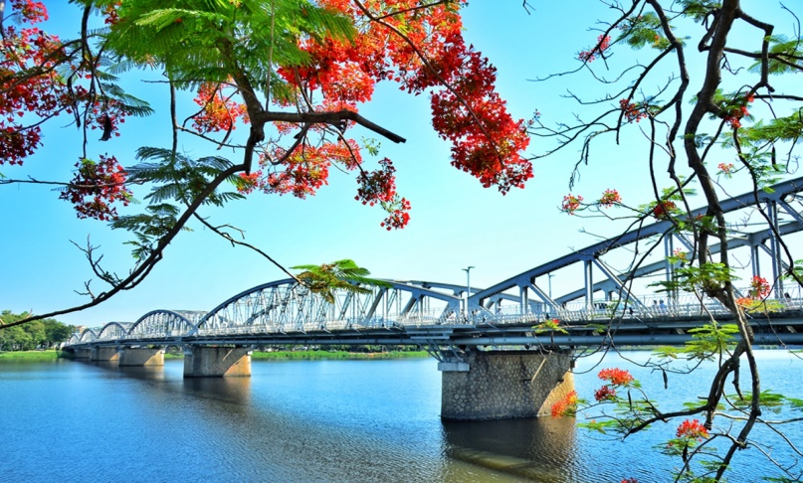
Thứ……ngày…..tháng…..năm…….
TOÁN
TRÒ CHƠI: SÔNG DÀI ĐẤT VIỆT
Sông Đồng Nai
Sông Đà
Sông Mê Kông
Sông Tiền
Sông Hồng
Sông Mã
Sông Hậu
Sông Hương

Slide 3
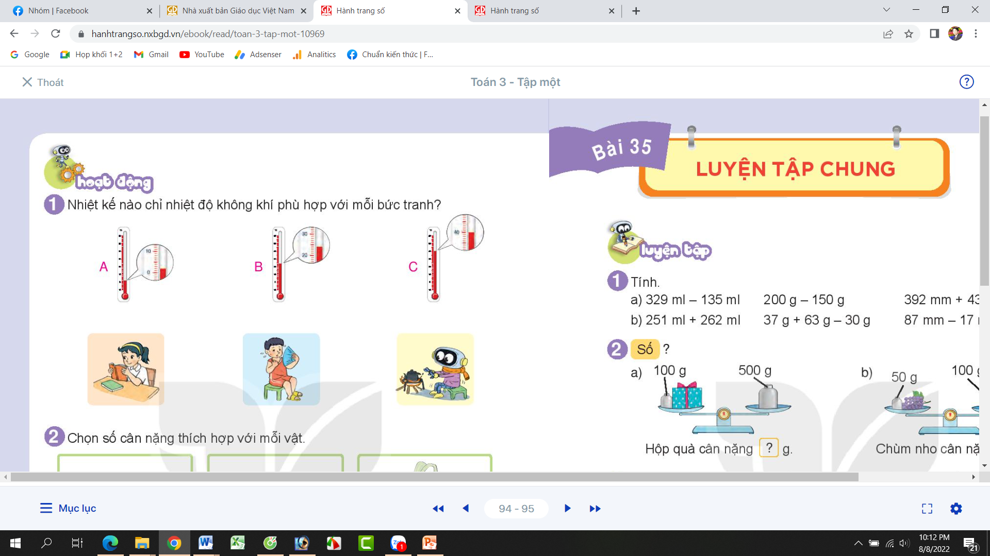
Thứ……ngày…..tháng…..năm…….
TOÁN
BÀI 34 : THỰC HÀNH VÀ TRẢI NGHIỆM VỚI CÁC ĐƠN VỊ MI-LI-MÉT,
GAM, MI-LI-LÍT, ĐỘ C. (T2)
1. HOẠT ĐỘNG:
2⁰c
24⁰c
40⁰c

Slide 4
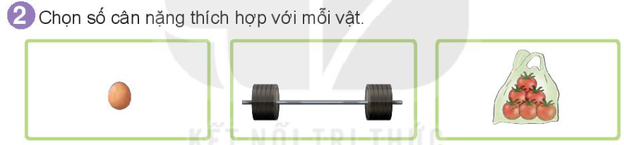
Thứ……ngày…..tháng…..năm…….
TOÁN
BÀI 34 : THỰC HÀNH VÀ TRẢI NGHIỆM VỚI CÁC ĐƠN VỊ MI-LI-MÉT,
GAM, MI-LI-LÍT, ĐỘ C. (T2)
1. HOẠT ĐỘNG:
100kg
1kg
100g

Slide 5
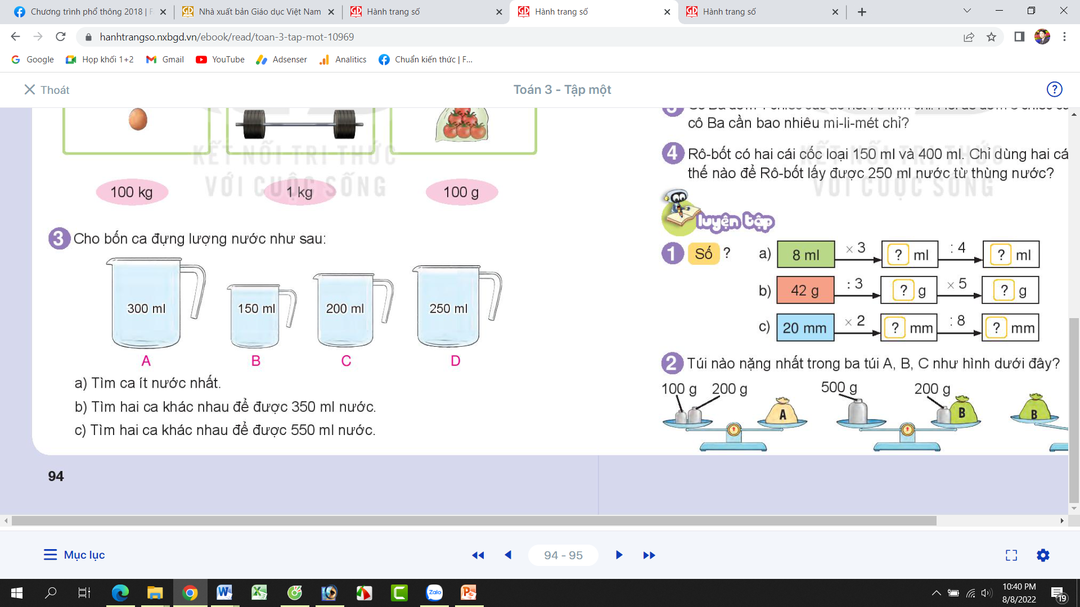
Thứ……ngày…..tháng…..năm…….
TOÁN
BÀI 34 : THỰC HÀNH VÀ TRẢI NGHIỆM VỚI CÁC ĐƠN VỊ MI-LI-MÉT,
GAM, MI-LI-LÍT, ĐỘ C. (T2)
1. HOẠT ĐỘNG:
a) Tìm ca ít nước nhất

Slide 6
Thứ……ngày…..tháng…..năm…….
TOÁN
BÀI 34 : THỰC HÀNH VÀ TRẢI NGHIỆM VỚI CÁC ĐƠN VỊ MI-LI-MÉT,
GAM, MI-LI-LÍT, ĐỘ C. (T2)
1. HOẠT ĐỘNG:
b) Tìm hai ca khác nhau để được 350ml nước
350ml

Slide 7
Thứ……ngày…..tháng…..năm…….
TOÁN
BÀI 34 : THỰC HÀNH VÀ TRẢI NGHIỆM VỚI CÁC ĐƠN VỊ MI-LI-MÉT,
GAM, MI-LI-LÍT, ĐỘ C. (T2)
1. HOẠT ĐỘNG:
c) Tìm hai ca khác nhau để được 550ml nước
550ml

Slide 8
Thứ……ngày…..tháng…..năm…….
TOÁN
BÀI 34 : THỰC HÀNH VÀ TRẢI NGHIỆM VỚI CÁC ĐƠN VỊ MI-LI-MÉT,
GAM, MI-LI-LÍT, ĐỘ C. (T2)
2. VẬN DỤNG:
Về nhà dùng nhiệt kế đo nhiệt độ ở trong nhà vào buổi sáng, trưa và tối.

Slide 9

XIN CHÂN THÀNH CẢM ƠN
QUÝ THẦY CÔ GIÁO VÀ CÁC EM

